Slide 1
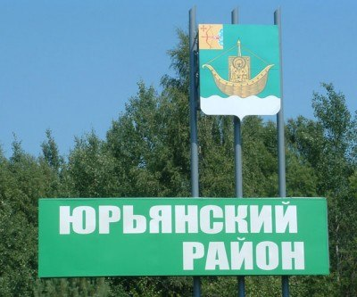
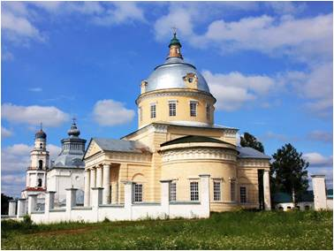
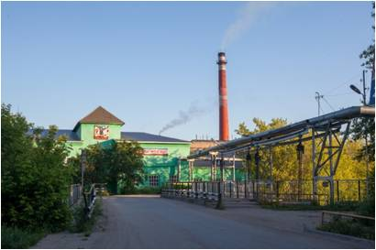
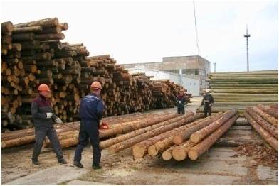
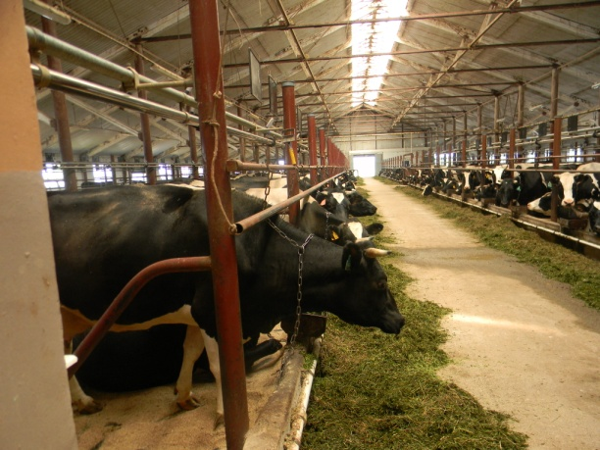
Инвестиционная привлекательность
ЮРЬЯНСКОГО РАЙОНА
Кировской области

Slide 2
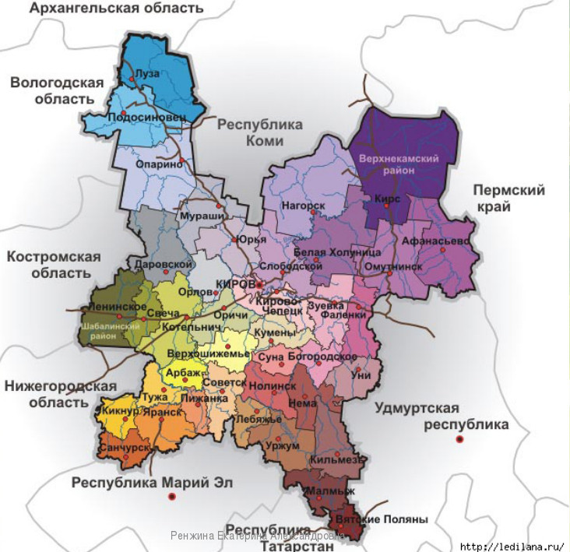
Географическое описание
Площадь района – 3031 кв. км
Расположен на севере центральной части Кировской области
Расстояние от областного центра – 68 км
Район граничит на севере – с Мурашинским МО, северо-востоке – республикой Коми, западе – Орловским районом, востоке – Слободским районом, юге – г.Киров
Численность населения (на 01.01.2022) – 17233 человека

Slide 3
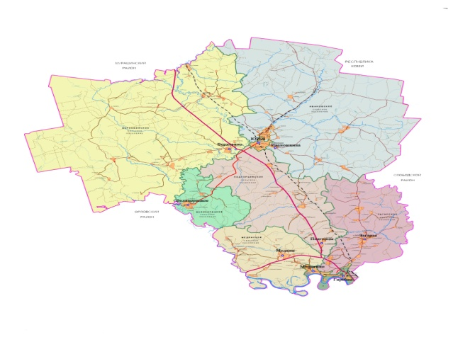
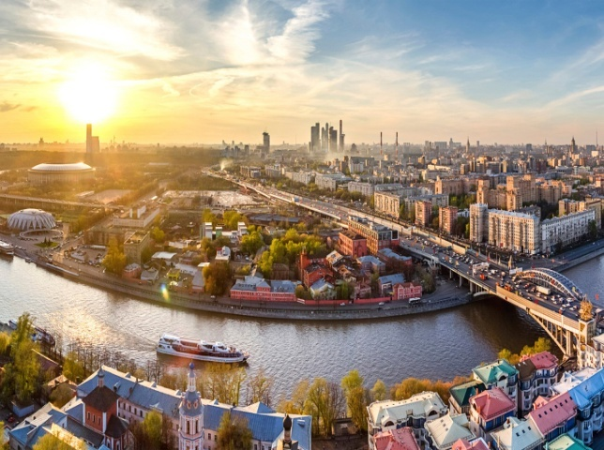
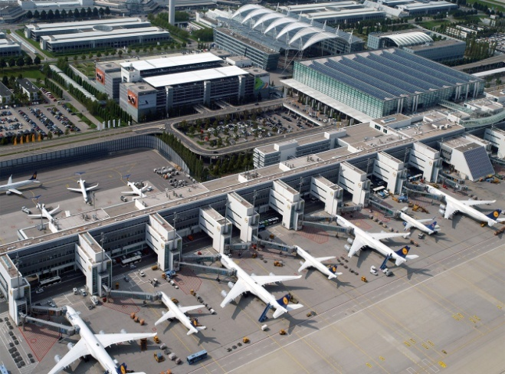
Транспортная доступность
По территории района проходит участок автодороги федерального значения «Вятка» (Чебоксары – Йошкар-Ола – Киров – Сыктывкар), протяженностью 105 км, а также Северная ветка Горьковской железной дороги
Расстояние до крупных городов РФ:
г. Москва - 963 км
г. Пермь - 550 км
г. Сыктывкар - 357 км
г. Казань - 496 км
До аэропорта
в г. Киров – 85 км
в г. Казань – 484 км
г. Пермь – 553 км

Slide 4
Структура оборота экономики
Оборот крупных и средних организаций района за 2022 год составил 5,004 млрд. рублей

Slide 5
Трудовые ресурсы
Занятость населения в разрезе
отраслей экономики
8 990 человек
3
численность трудовых ресурсов
6 500 человек
численность занятых в экономике (среднегодовая, включая лиц, занятых в личном подсобном хозяйстве)
44 081 рубль
среднемесячная номинальная начисленная заработная плата работников крупных и средних предприятий (без СМП) за 2022 год
0,9 %
уровень зарегистрированной безработицы на 01.01.2023
69 человек
численность безработных на 01.01.2023

Slide 6
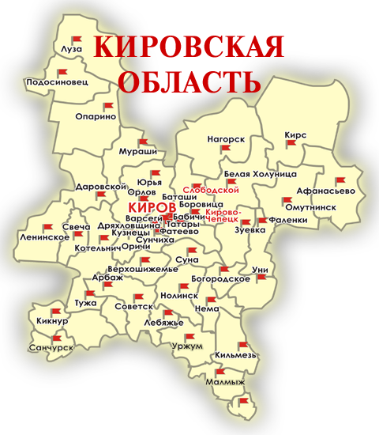
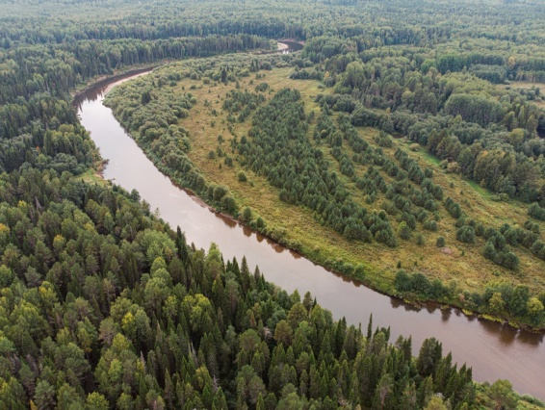
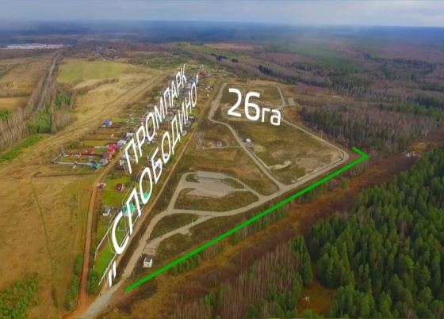
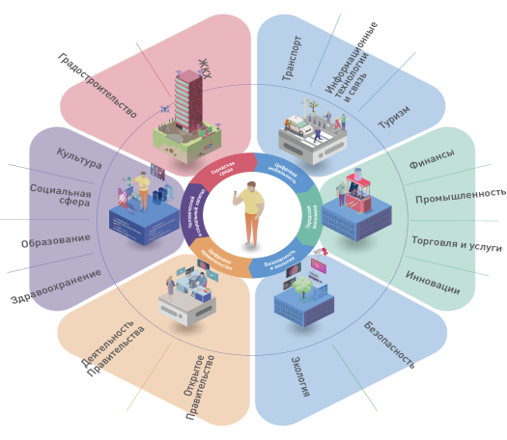
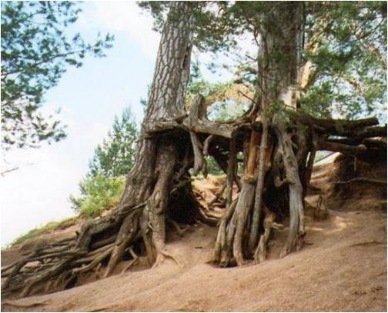
Преимущества Юрьянского района
Выгодное географическое расположение
Природные
ресурсы
Промпарк «Слободино»
Развитая
инфраструктура
Наличие уникального
памятника архитектуры и градостроительства федерального значения
Наличие памятника природы регионального значения «Великорецкое»

Slide 7
Инвестиционный потенциал
углубленная переработка древесины
молочное животноводство, производство и переработка молока
производство строительных материалов
производство пищевых продуктов
сфера отдыха и туризма

Slide 8
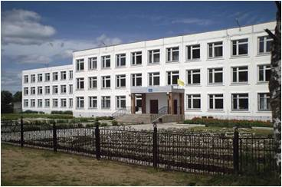
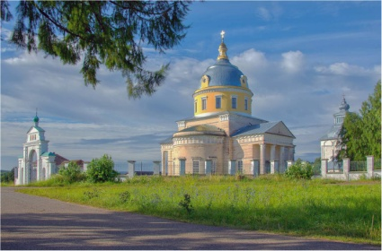
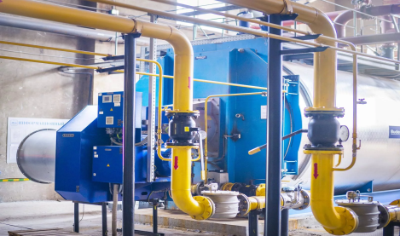
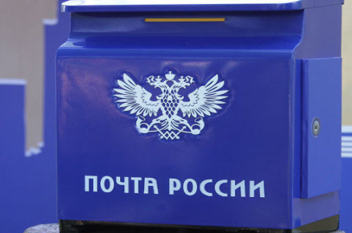
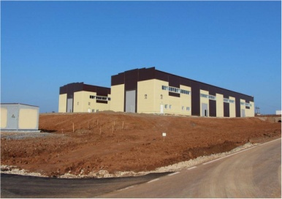
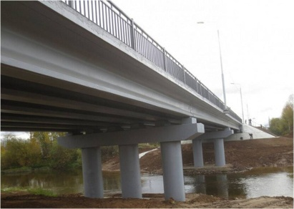
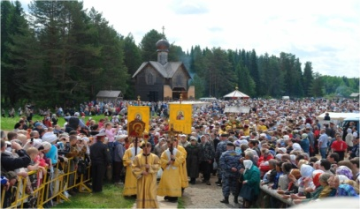
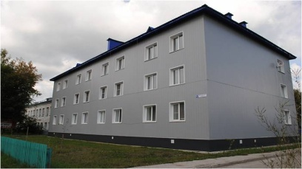
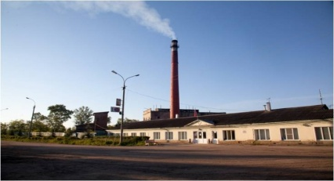
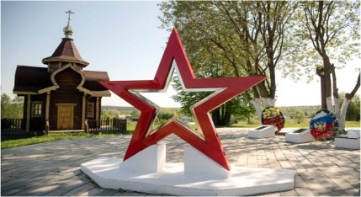
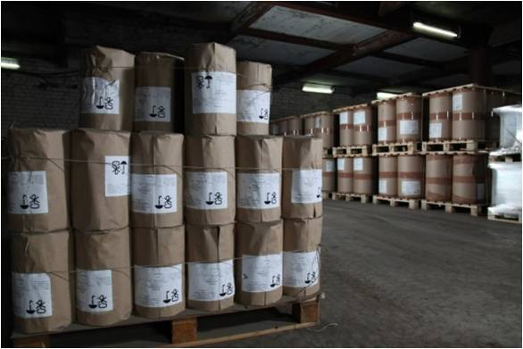
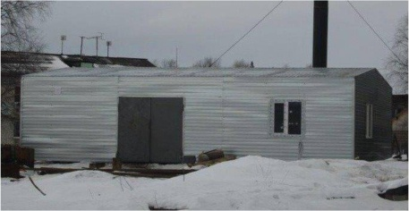
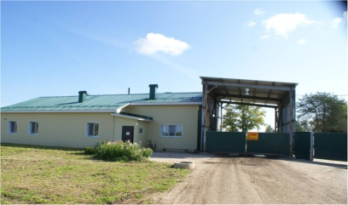
Инфраструктура
социальная
транспортная
инженерная
информационная
детские сады
автодорога федерального значения «Вятка»
северная ветка Горьковской железной дороги
энергоснабжение
почтовая связь
школы
больницы
теплоснабжение
телефон
библиотеки
газоснабжение
объекты спорта
сотовая связь
учреждения культуры
водоснабжение
интернет
доп. образование
водоотведение
социальная поддержка
СМИ

Slide 9
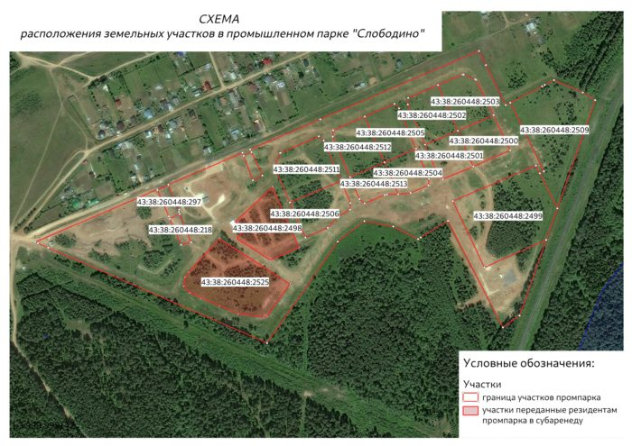
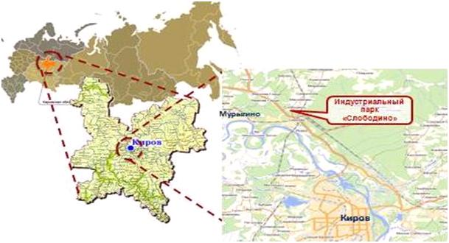
Индустриальный парк предприятий
малого и среднего бизнеса «Слободино»
Индустриальный парк «Слободино» - это современная
производственная площадка, расположенная вблизи
областного центра г. Киров, обладающая всей необходимой
инфраструктурой для создания и развития бизнеса
Общие сведения о парке: • Местонахождение парка: Кировская область, Юрьянский район, д. Слободино. • Создан распоряжением Правительства Кировской области от 31.10.2014 № 47. • Тип парка – greenfield. • Площадь парка – 26 га. • Категория земель – земли промышленности. • Планируется строительство корпусов общей площадью 31,1 тыс. кв. м. • Управляющая компания – АО «Корпорация развития Кировской области».
Инфраструктура парка: • Электроснабжение – текущее 2 МВт (с возможностью увеличения до 8 МВт после оплаты тех. присоединения). • Теплоснабжение – нет. • Водообеспечение – 105 куб. м/сутки (с возможностью увеличения до 624 куб. м/сутки после получения лицензии). • Водоотведение – 105 куб. м/сутки. • Газоснабжение – после получения резидентом тех. условий. • Прочие – наличие внутренних дорог, парковка легкового транспорта.

Slide 10
Меры поддержки (муниципальный уровень)
Обращение в администрацию Юрьянского района
Консультирование, анализ проекта
Подбор подходящих мер поддержки
Допускается обращение как с готовым бизнес-планом, так и с бизнес-идеей
Осуществляется первичная консультация, проводится совместный анализ проекта, определяются потребности в мерах финансовой и методической поддержки, производственных площадях
Формируется перечень институтов развития и мер поддержки в соответствии с параметрами инвестиционного проекта

Slide 11
Муниципальные услуги
в сфере земельно-имущественных отношений
в сфере архитектуры и градостроительства
Предоставление юридическим и физическим лицам сведений из реестра муниципального имущества муниципального образования Предоставление земельного участка, находящегося в муниципальной собственности, или государственная собственность на который не разграничена, на торгах Перераспределение земель и (или) земельных участков, находящихся в муниципальной собственности, и земельных участков, находящихся в частной собственности Предварительное согласование предоставления земельного участка Предоставление в собственность, аренду, постоянное (бессрочное) пользование, безвозмездное пользование земельного участка, находящегося в муниципальной собственности, без проведения торгов Предоставление земельного участка, находящегося в муниципальной собственности, гражданину или юридическому лицу в собственность бесплатно Отнесение земель или земельных участков в составе таких земель к определенной категории земель или перевод земель или земельных участков в составе таких земель из одной категории в другую категорию Утверждение схемы расположения земельного участка или земельных участков на кадастровом плане территории
Выдача разрешения на строительство объекта капитального строительства (в том числе внесение изменений в разрешение на строительство объекта капитального строительства и внесение изменений в разрешение на строительство объекта капитального строительства в связи с продлением срока действия такого разрешения) Выдача разрешения на ввод объекта в эксплуатацию Выдача разрешения на установку и эксплуатацию рекламных конструкций на соответствующей территории, аннулирование такого разрешения Предоставление сведений, документов и материалов, содержащихся в государственной информационной системе обеспечения градостроительной деятельности Кировской области Выдача градостроительного плана земельного участка Подготовка и утверждение документации по планировке территории
Схема территориального планирования Юрьянского района
(документы территориального планирования
и градостроительного зонирования
в каждом городском и сельском поселении свои)
Контактная информация:
Управление муниципальным имуществом
(пгт Юрья, ул. Ленина, 46, каб. 215, 216.
Тел. 8(83366) 2-10-77, 2-17-10
Контактная информация:
Сектор архитектуры и градостроительства
(пгт Юрья, ул. Ленина, 46, каб. 304.
Тел. 8(83366) 2-15-96

Slide 12
Меры поддержки (региональный уровень)
Гранты субъектам МСП, занимающимися
социально значимыми видами деятельности
Уполномоченный орган по заключению соглашений об осуществлении
деятельности на ТОСЭР
Министерство промышленности, предпринимательства и торговли Кировской области
prom@ako.kirov.ru
Льготное кредитование. Гарантийное кредитование
Информационно-консультационные услуги, направленные на содействие развитию субъектов МСП
Образовательные услуги
Информационно-консультационные услуги, направленные на содействие развитию территориальных кластеров Кировской области
https://kfpp.ru
Антикризисные меры для бизнеса
Онлайн-сервисы для организации удалённой работы
«Горячие линии» для консультаций субъектов МСП
Цифровая платформа - представление услуг для предпринимателей в электронном виде
https:мойбизнес-43.рф
Предоставление информационно-консультационной поддержки инвесторам,
комплексное сопровождение инвесторов в т.ч. в моногородах Кировской области, оказание прочей консультационно-методической помощи в целях реализации инвестиционной деятельности
Агентство инвестиционного развития Кировской области
https://vk.com/airko43
Информирование, консультирование, семинары, мастер-классы, патентные и маркетинговые исследования, подготовка и экспертиза экспортного контракта, поиск иностранного партнера, бизнес-миссии, международные выставки
АНО «Центр
поддержки экспорта»
http://exportkirov.ru

Slide 13
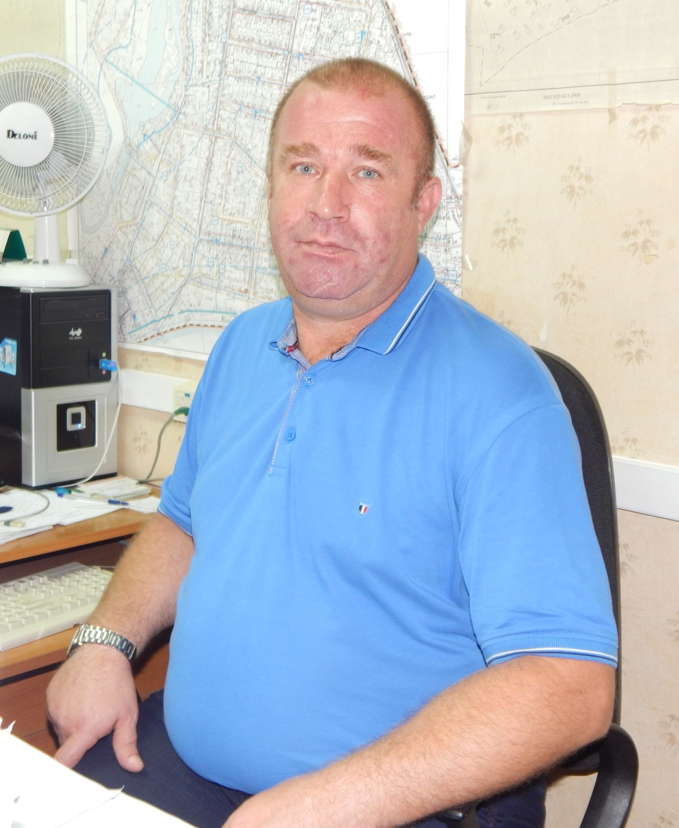
Контакты
Администрация Юрьянского района
613600, Кировская обл., Юрьянский район, пгт Юрья, ул. Ленина, 46
Шулаев
Игорь Юрьевич
Глава Юрьянского района
8(83366)2-12-51
admjurja@kirovreg.ru
Баранов
Сергей Александрович
Инвестиционный уполномоченный,
заместитель главы администрации Юрьянского района
8(83366)2-18-93
admjurja@kirovreg.ru
http://yuriya-kirov.ru/
https://yuriya-kirov.gosuslugi.ru/
https://vk.com/id547062612
https://vk.com/public182950825
КОГКУ «Агентство инвестиционного развития Кировской области»
610001, Россия, г. Киров, ул. Комсомольская, 10
Директор – Ягафарова Эльвира Вакифовна
8(8332) 22-10-77, airko43@mail.ru

